Slide 1
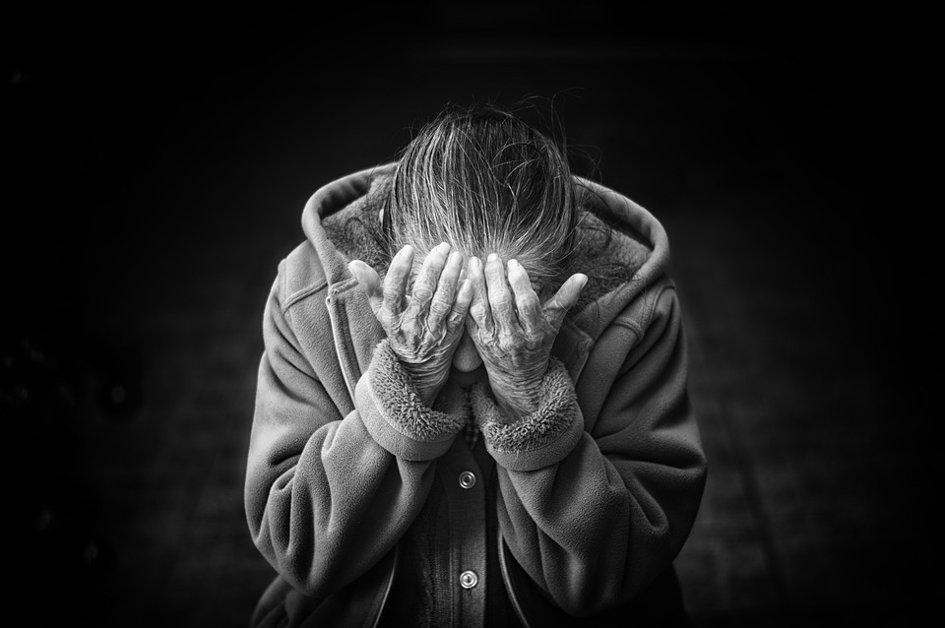
Eenzaamheid bij ouderen

Slide 2
Eerst de feiten
15% van de 117.000 =17.500 ouderen in verpleeghuizen krijgt nooit visite
80% heeft familie die eens per week langskomt
1 op de 3 mensen kampt wel eens met eenzaamheid
Meer dan een miljoen Nederlanders zijn zeer eenzaam

Slide 4
Wat is eenzaamheid precies?
Kun je andermans eenzaamheid wel begrijpen?
Is eenzaamheid een probleem of is het een ervaring, die onlosmakelijk verbonden is met het leven?
Moeten we iets aan eenzaamheid doen?
En zo ja wat is dan het juiste?
‘ je volledig onzichtbaar voelen en tegelijk het gevoel, dat je bijna ondraaglijk te kijk staat’
Laing

Slide 5
eenzaamheid als sociaal maatschappelijk probleem
Wetenschappelijke benadering: tekort aan sociale
relaties; kwantitatief en kwalitatief
Oplossing: sociale interventies? Sociobot?
Eenzaamheid als existentieel gegeven; onlosmakelijk verbonden met het menselijk bestaan
Niet oplossen maar wederkerig luisteren en spreken

Slide 6
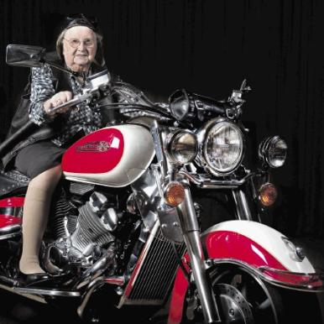
Waardigheid is geen individuele eigenschap, maar een
negatief ‘ bezit ’ dat we alleen bezitten in het verlangen naar erkenning door anderen en het besef dat we overgeleverd zijn aan elkaar
Frits de Lange

Slide 7
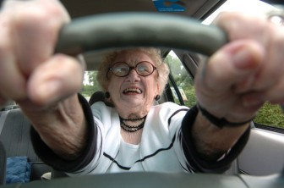
Disengagement theorie: ouder worden is een proces van
afscheid nemen
Active ageing: participatie i.p.v. Terugtrekken en loslaten (WHO)
Gerotranscendentie: verschuiving in de eigen identiteit; meer behoefte aan stilte ,contemplatie en meditatie: positieve eenzaamheid

Slide 8
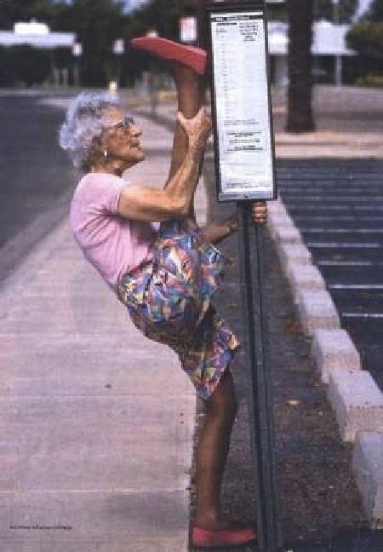
Meritocratisch ideaal
Het onafhankelijke, zelfsturende en economisch productieve individu
Sociale excommunicatie of sociale dood
Vernedering en schaamte

Slide 9
Nieuwe trend in Zweden
Denk negatief, niet positief
We verliezen de vaardigheid om om te gaan
met tegenslagen.

Slide 10
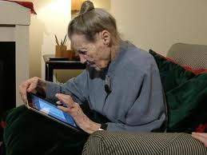
Waardigheid
Intrinsieke waardigheid: een vaststaand gegeven
Persoonlijke waardigheid: ervaringsfeit
Sociale waardigheid: erkenningspraktijk

Slide 11
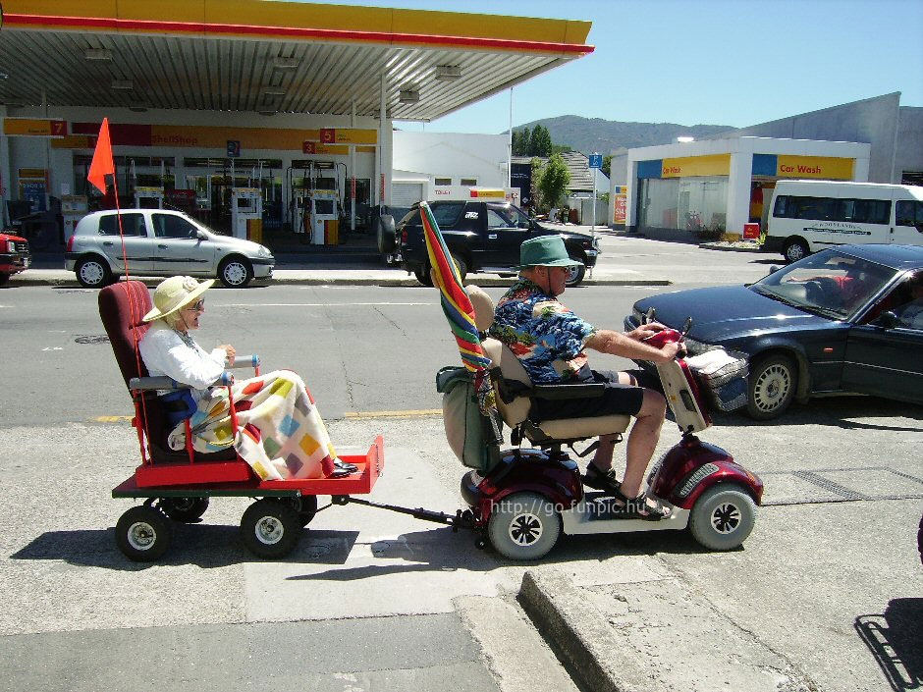
Samen wenen is niet alleen samen wenen om de worsteling van de ander , maar samen wenen om onze worsteling met het leven
De ouderen centraal binnen samenhangende zorg

Slide 12
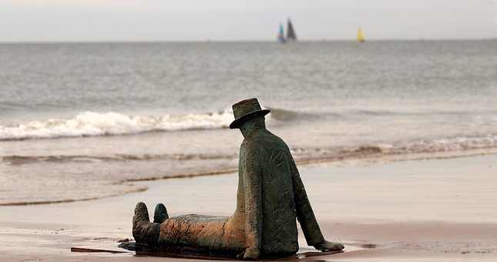
“ Door de eeuwen heen zijn de mensen moe geweest, en hebben zij hun voeten op Gods aarde kapot gelopen, in kou en in warmte, en het hoort ook bij het leven…..ik ben niet alleen moe, of ziek, of treurig, of angstig, maar ik ben samen met miljoenen anderen uit vele eeuwen en het hoort bij het leven”
Etty Hillesum

